Slide 1
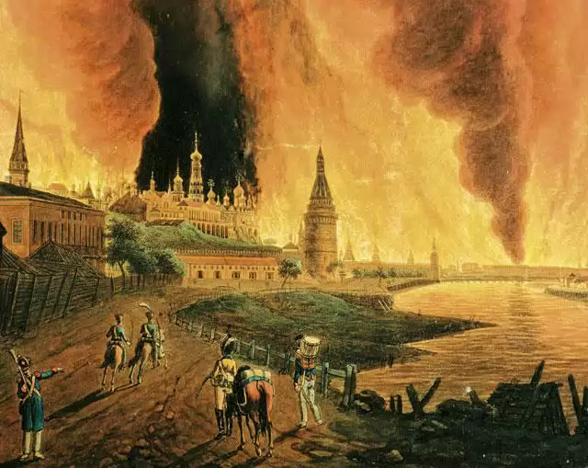
Наполеон покидает Кремль

Slide 2
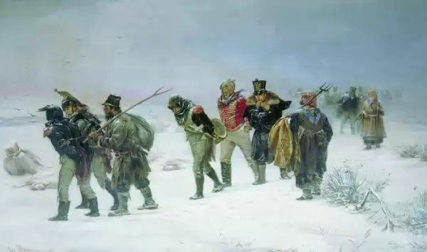
БЕГСТВО ФРАНЦУЗОВ

Slide 3
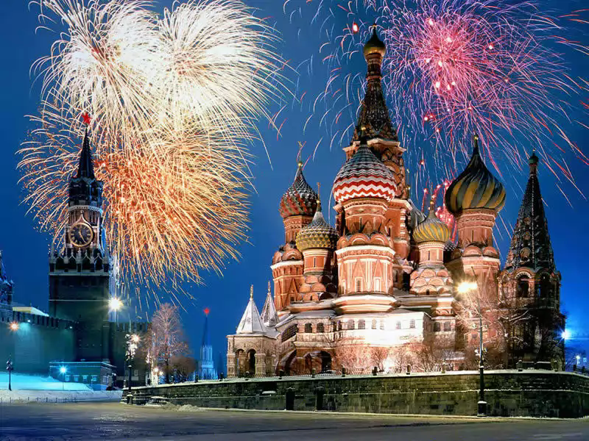

Slide 5
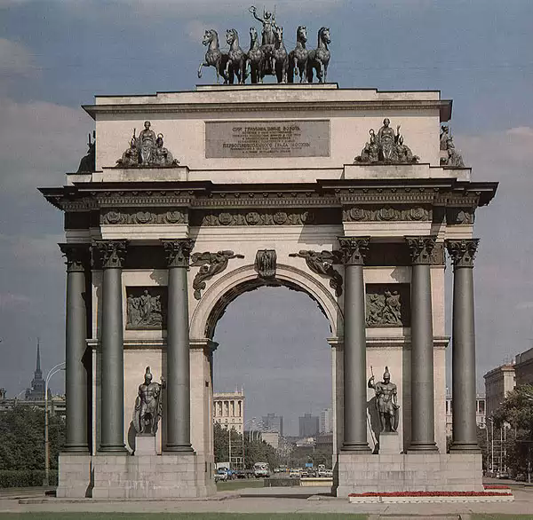
Триумфальная арка

